Slide 1
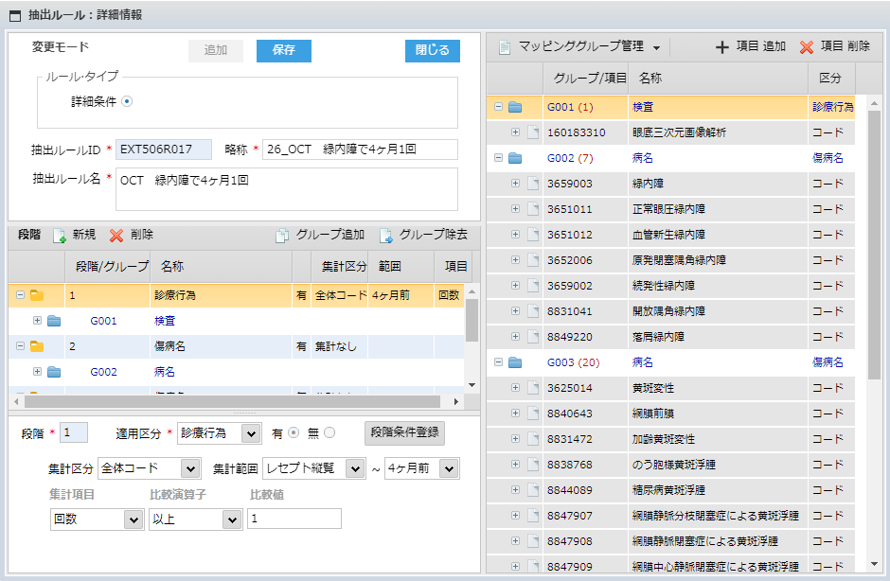
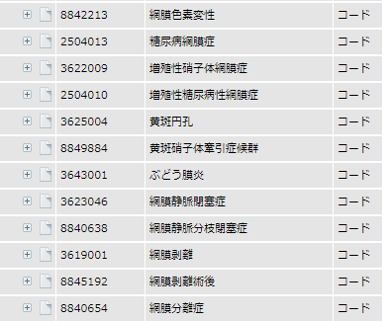
抽出設定画面
教えていただいたように
設定しました。
（間違っていたらすみません）

Slide 2
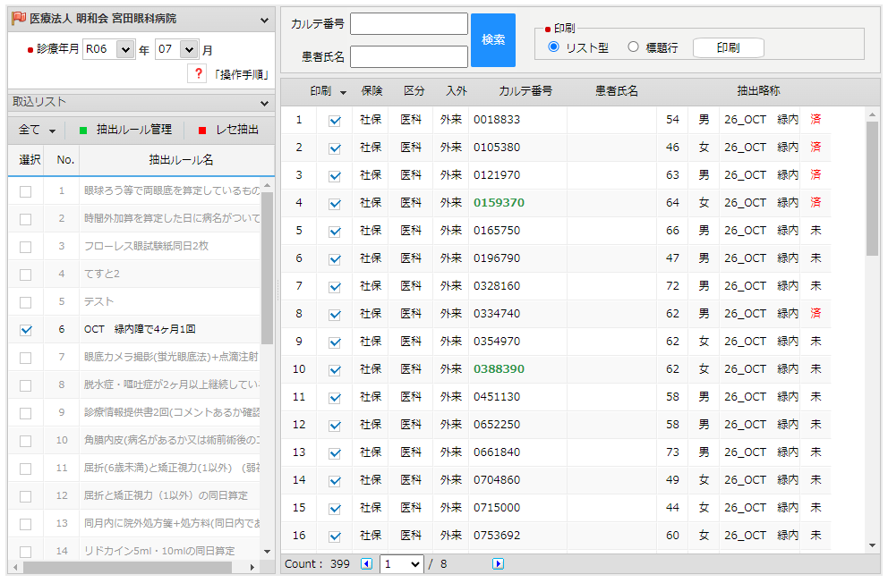
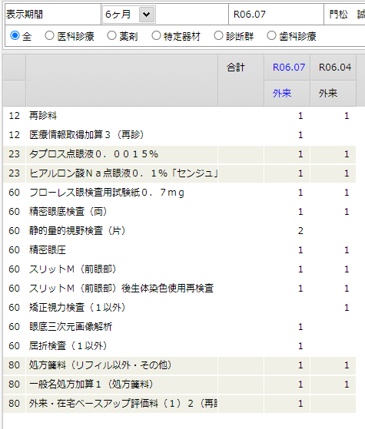
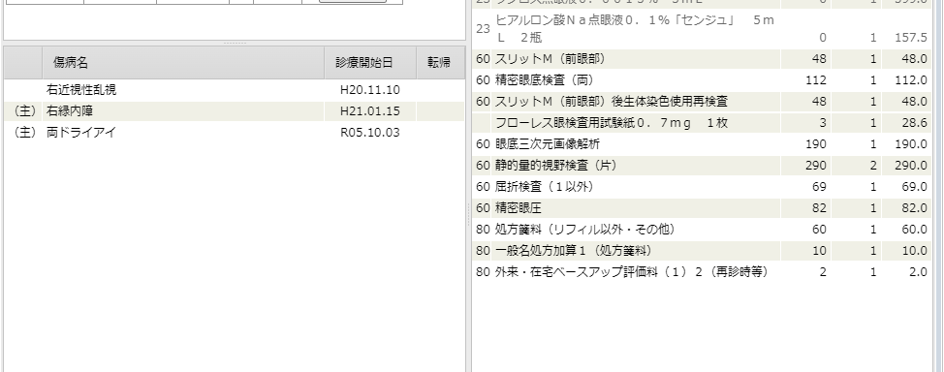
病名が緑内障しかないので、抽出されてOKだが、
懸念されていたように、当月だけOCTしている場合も抽出されてしまいました。

Slide 3
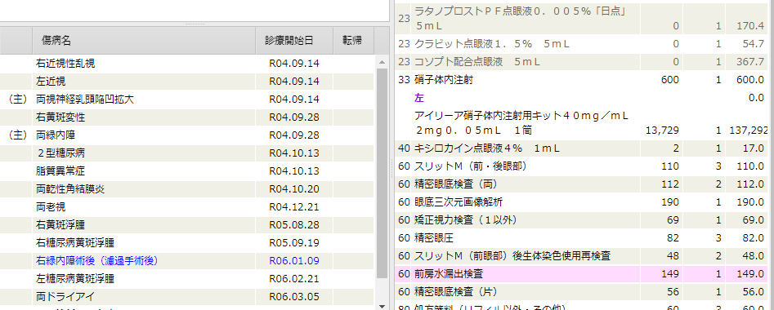
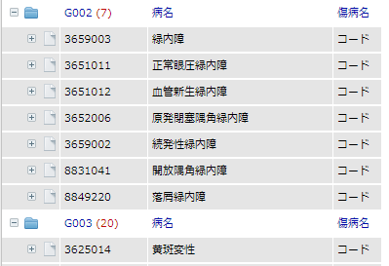
緑内障がありで黄斑変性がない場合を抽出してほしいが、
黄斑変性がある場合も抽出される。
もしかしたら、右左両があるからでしょうか？

Slide 4
＜要望＞
病名が疑いの場合には抽出の対象外（病名があると同じ）にしてほしいが
むずかしいでしょうか？
適応症病名も疑い病名では合格と判定されてしまうと同じということでしょうか？

